Slide 1
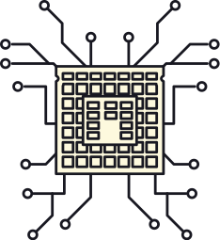
CODE GEASS-R
ЧЕМ АКТУАЛЕН
"СМАРТ ИТЕР"?
Кормушка
для кошек
"Смарт итер"
1.Управляется онлайн
2.Настраивается с телефона
3.Работает автоматически
4.Кошка ДОВОЛЬНА =)
Харитонов Макар
ЦЕЛЬ
1. СДЕЛАТЬ УДОБНЕЕ ПРОЦЕСС КОРМЛЕНИЯ ЖИВОТНОГО
2. НЕ НУЖНО НАГИБАТЬСЯ 3 РАЗА В ДЕНЬ
3. АВТОМАТИЗИРОВАТЬ ПРОЦЕСС ПОДАЧИ ЕДЫ
4. РАБОТАЕТ ДАЖЕ ПРИ ОТСУТСТВИИ ЧЕЛОВЕКА
5. МОЖНО ИСПОЛЬЗОВАТЬ ПОД ЛЮБЫЕ НАПОЛНИТЕЛИ

Slide 2
ограничено расстояние до животного
Как
работает?
расстояние до
объекта
статистика
отрывания
обработка
данных
логин и пароль от wi-fi
информация о подаче корма
Животное подходит на назначенное расстояние, и кормушка автоматически открывается. Оттуда высыпается корм, и животное может спокойно есть.
ультро звуковой дальномер

Slide 3
Строение и состав.
НА КАРТИНКАХ ПОКАЗАН САМ "СМАРТ ИТЕР".
СВЕРХУ НАХОДИТСЯ ПЛАТА УПРАВЛЕНИЯ.
В НИЖНЕЙ ЧАСТИ НАХОДИТСЯ УЛЬТРО ЗВУКОВОЙ ДАЛЬНОМЕР.
А ПОД САМОЙ КОРМУШКОЙ НАХОДИТСЯ СЕРВОПРИВОД.
ПЛАТА НАКРЫВАЕТСЯ ОРАНЖЕВОЙ КРЫШКОЙ.

